Slide 1
Pertemuan 1: Pengenalan Python dan Lingkungan Pengembangan
Oleh: Arjuna Panji Prakarsa, S.Kom.

Slide 2
Pengenalan Python

Slide 3
Apa Itu Python?
Python adalah bahasa pemrograman tingkat tinggi yang bersifat general-purpose, dirancang untuk memudahkan pembuatan dan pemeliharaan kode. Berikut adalah beberapa poin kunci tentang Python:
Sintaksis yang Bersih dan Mudah Dibaca: Python menggunakan sintaksis yang bersih dan mudah dipahami, membuatnya cocok untuk pemula dan meminimalkan kesalahan penulisan kode.
Interpretatif dan Dinamis: Python adalah bahasa interpretatif, yang berarti kode dieksekusi baris per baris oleh interpreter. Selain itu, Python bersifat dinamis, yang artinya tipe data variabel dapat berubah selama runtime.
Banyak Pustaka dan Modul: Python memiliki repositori pustaka dan modul yang sangat kaya, memungkinkan pengembang memanfaatkan fungsionalitas yang telah ada tanpa perlu menulis ulang.
Dukungan untuk Berbagai Platform: Python dapat dijalankan di berbagai platform, termasuk Windows, macOS, dan Linux.

Slide 4
Sejarah Singkat Python.
Awal Mula: Dikembangkan oleh Guido van Rossum pada akhir 1980-an.
Versi Pertama: Python 1.0 dirilis pada tahun 1991.
Versi Terbaru: Saat ini, Python terus berkembang dengan versi terbaru yaitu versi 3.

Slide 5
Kelebihan Dan Kegunaan Python Dalam Pemrograman.
Mudah Dipahami: Sintaksis yang bersifat ekspresif dan mirip dengan bahasa Inggris membuatnya mudah dipahami oleh pemula.
Versatilitas: Python mendukung berbagai paradigma pemrograman seperti procedural, objek, dan fungsional.
Komunitas yang Besar: Python memiliki komunitas yang aktif, menyediakan dukungan dan berbagai pustaka (library) yang melimpah.
Penggunaan Luas: Digunakan dalam berbagai bidang seperti pengembangan web, kecerdasan buatan (AI), analisis data, dan lainnya.

Slide 6
Instalasi Python

Slide 7
Langkah 1: Unduh Installer Python
Buka situs resmi Python di python.org.
Pilih menu "Downloads" di bagian atas halaman.
Pada halaman unduhan, akan ada versi Python terbaru yang direkomendasikan. Klik pada versi tersebut atau pilih versi lain jika diinginkan.

Slide 8
Langkah 2: Unduh Installer Python untuk Windows
Gulir ke bawah hingga menemukan bagian "Files". Di sana, pilih installer Python untuk Windows. Ada dua versi installer, yaitu versi 32-bit (x86) dan 64-bit (x86-64). Pilih yang sesuai dengan arsitektur sistem operasi Windows Anda.

Slide 9
Langkah 3: Mulai Proses Instalasi
Setelah unduhan selesai, buka file installer yang baru diunduh (bernama seperti python-3.x.x.exe, di mana 3.x.x adalah versi Python).
Pastikan Anda memilih opsi "Add Python 3.x to PATH" selama proses instalasi. Ini mempermudah penggunaan Python dari command prompt.

Slide 10
Langkah 4: Konfigurasi Instalasi (Opsional)
Pada langkah "Customize installation", Anda dapat menyesuaikan instalasi Python. Namun, untuk pemula, sebaiknya biarkan opsi bawaan yang sudah dipilih.

Slide 11
Langkah 5: Selesai Instalasi
Klik "Install Now" dan tunggu hingga proses instalasi selesai.
Setelah instalasi selesai, Anda akan melihat pesan "Setup was successful". Centang opsi "Disable path length limit" jika muncul, dan klik "Close".

Slide 12
Langkah 6: Verifikasi Instalasi
Buka command prompt atau PowerShell dan ketik python --version atau python -V. Jika instalasi berhasil, Anda akan melihat versi Python yang diinstal.
Anda juga dapat mencoba perintah pip --version untuk memastikan bahwa pip (Python package installer) telah diinstal.

Slide 13
Lingkungan Pengembangan
(Development Environtment)

Slide 14
Apa itu Lingkungan Pengembangan (IDE)?
IDE (Integrated Development Environment) adalah alat yang memudahkan penulisan, pengujian, dan debug kode.
Beberapa pilihan IDE yang populer untuk pengembangan Python seperti:
Visual Studio Code (VSCode): Gratis, ringan, dan mendukung ekstensi Python.
PyCharm: IDE khusus Python dengan fitur lengkap untuk pengembangan profesional.
Jupyter Notebook: Cocok untuk pengembangan ilmu data dan pembelajaran interaktif.

Slide 15
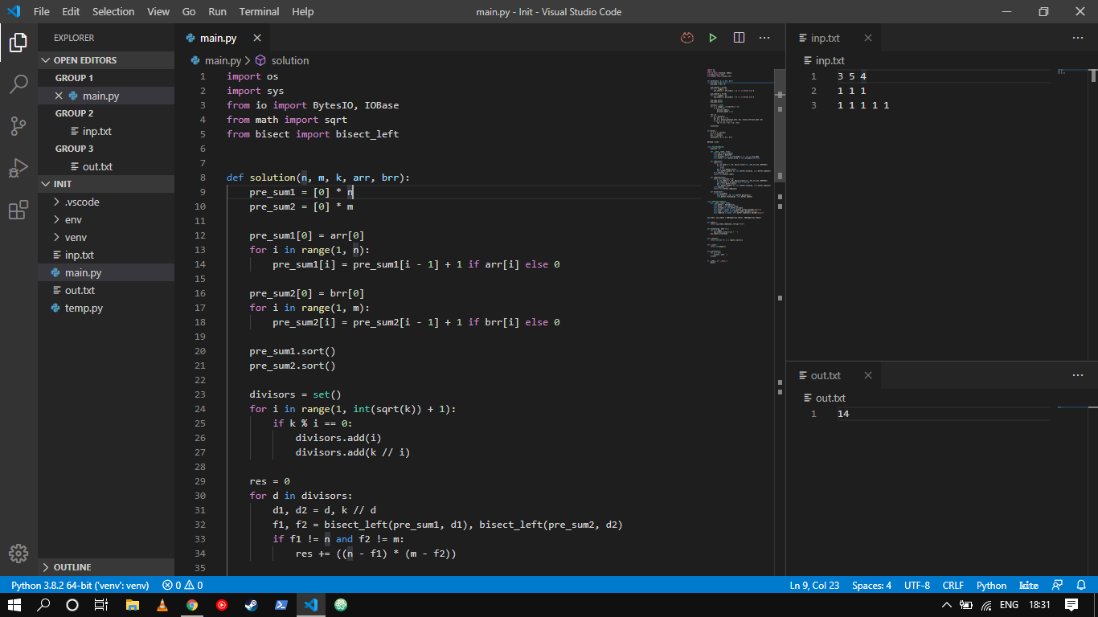
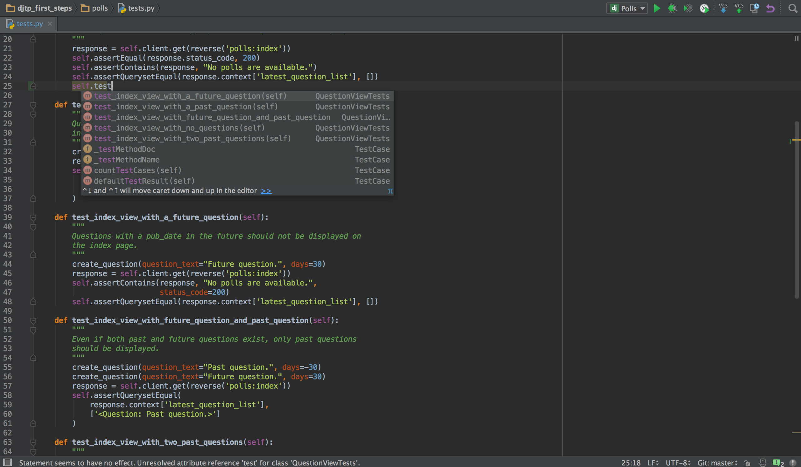
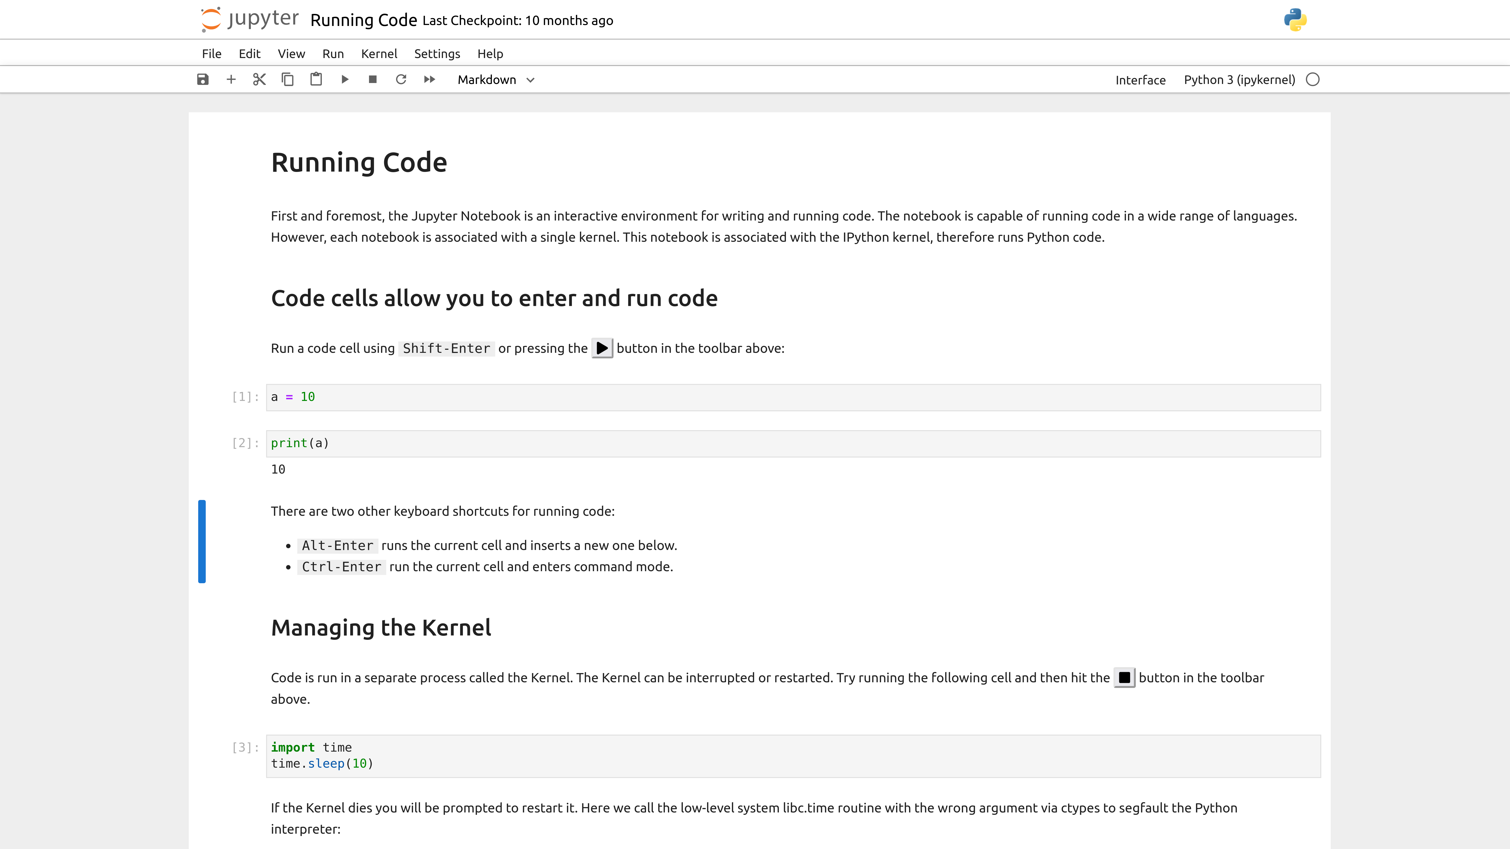
Macam-macam IDE Python
VS:Code
PyCharm
Jupyter Notebook

Slide 16
Instalasi Visual Studio Code di Windows
Buka browser web Anda dan kunjungi https://code.visualstudio.com/. Klik tombol "Download for Windows".
Unduh file installer Visual Studio Code sesuai dengan arsitektur sistem operasi Windows Anda (32-bit atau 64-bit).
Untuk mengetahui arsitektur sistem Anda, bisa klik kanan pada "Computer" atau "This PC" di desktop, pilih "Properties", dan lihat informasi di bawah "System type".
Setelah unduhan selesai, buka file installer yang baru diunduh (biasanya berformat .exe).
Anda mungkin perlu memberikan izin administratif untuk menjalankan installer.
Ikuti langkah-langkah pada wizard instalasi.
Pastikan untuk memilih opsi "Add to PATH" selama instalasi. Ini memungkinkan Anda menjalankan VSCode dari command prompt tanpa harus menavigasi ke direktori instalasi.
Anda dapat memilih untuk membuat shortcut di desktop dan/atau di menu Start.
Klik tombol "Finish" setelah instalasi selesai.

Slide 17
Instalasi Ekstensi Python
Buka VSCode, buka sidebar Extensions (atau tekan Ctrl+Shift+X).
Cari "Python" di bidang pencarian dan instal ekstensi "Python" yang dikembangkan oleh Microsoft.

Slide 18
Hello World!

Slide 19
“Hello World”
Buat Proyek Baru:
Buka VSCode dan buat proyek baru dengan membuat folder kosong di lokasi yang diinginkan.
Klik kanan pada folder tersebut dan pilih "Open with Code" untuk membuka proyek dalam VSCode.
Buat File Python:
Di dalam folder proyek, buat file baru dengan ekstensi .py. Misalnya, beri nama file tersebut hello_world.py.

Slide 20
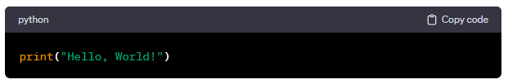
“Hello World”
Tulis Kode Hello World:
Buka file hello_world.py dan tulis kode berikut:

Slide 21
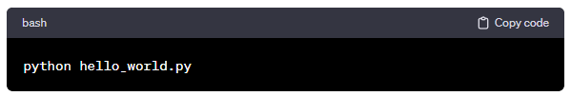
“Hello World”
Simpan dan Eksekusi:
Simpan file (Ctrl+S atau Cmd+S di Mac).
Buka terminal di VSCode dengan menekan Ctrl+ (tanda backtick) atau melalui menu View -> Terminal.
Jalankan program dengan mengetik perintah berikut dan menekan Enter:
VSCode akan menggunakan interpreter Python yang telah diinstal di komputer Anda untuk menjalankan skrip. Jika semuanya berjalan dengan baik, Anda akan melihat output "Hello, World!" di terminal.

Slide 22
Latihan

Slide 23
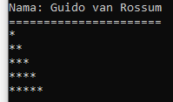
Latihan Pertemuan 1
Buat output berikut menggunakan perintah print()

